Slide 1
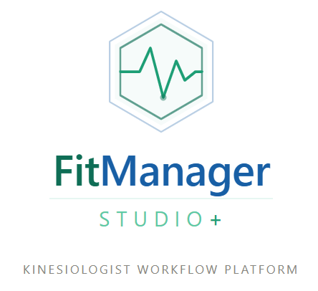
FitManager Studio+
Kinesiologist Workflow Platform
Il software che trasforma
il personal trainer in un professionista clinico.
Privacy-first · Offline · Scientifico · Italiano nativo
5
0
1
Motori Scientifici
Integrati
Dati in Cloud
(Zero, Mai)
Investimento
Una Tantum
1 / 17

Slide 2
Il Problema
5 app per un solo cliente
WhatsApp per comunicare, Excel per le schede, un'app per i pagamenti,
Google Drive per i documenti, carta per l'anamnesi.
Ogni giorno perdi ore a saltare da uno strumento all'altro.
I dati clinici dei tuoi clienti sono in cloud
Patologie, farmaci, infortuni pregressi: su server USA o UK.
Zero controllo su chi li legge. Zero garanzie GDPR reali.
Se smetti di pagare, perdi tutto.
Il tuo metodo e invisibile
Il cliente non vede la differenza tra te e l'app gratuita.
Non puo. Non hai gli strumenti per mostrargliela.
E senza prove, giustificare la tua tariffa diventa una battaglia.
2 / 17

Slide 3
La Soluzione
Un unico strumento. Scientifico. Privato. Tuo per sempre.
01
CRM Completo
Clienti, contratti, agenda, pagamenti, monitoraggio — tutto in un posto. Basta 5 app.
02
Scienza Integrata
Safety engine, analisi biomeccanica 4D, nutrizione LARN. Non opinioni: numeri con fonti.
03
Privacy Assoluta
I dati restano sul tuo PC. Nessun server. Nessun abbonamento cloud. GDPR by design.
04
Italiano Nativo
Interfaccia, terminologia e flussi pensati per il professionista fitness italiano a P.IVA.
3 / 17

Slide 4
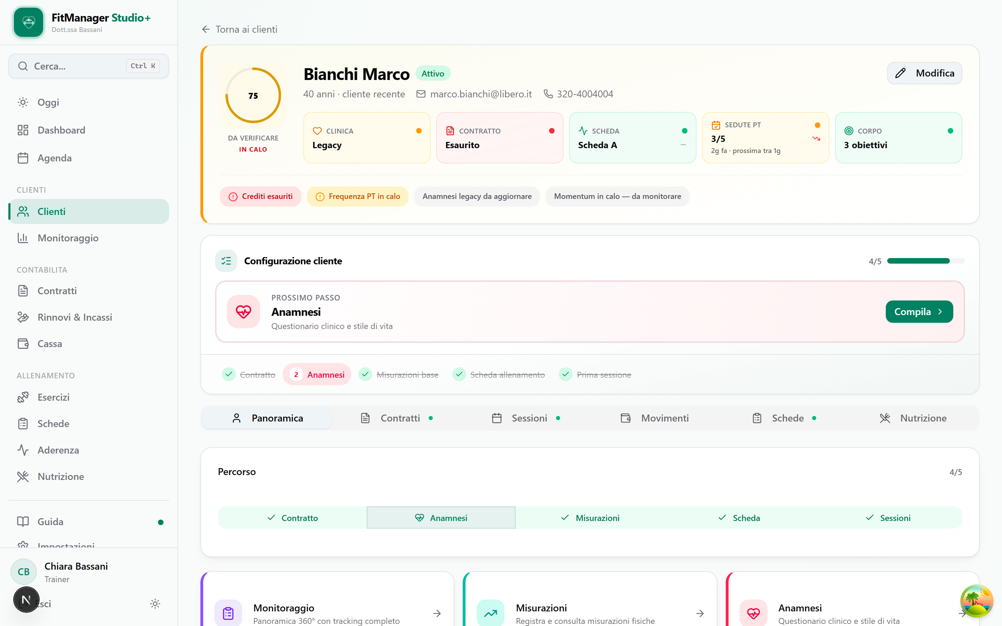
Hub Cliente: Tutto in un Colpo d'Occhio
Readiness score, semafori clinici, percorso onboarding, alert automatici, 6 tab operativi.
4 / 17

Slide 5
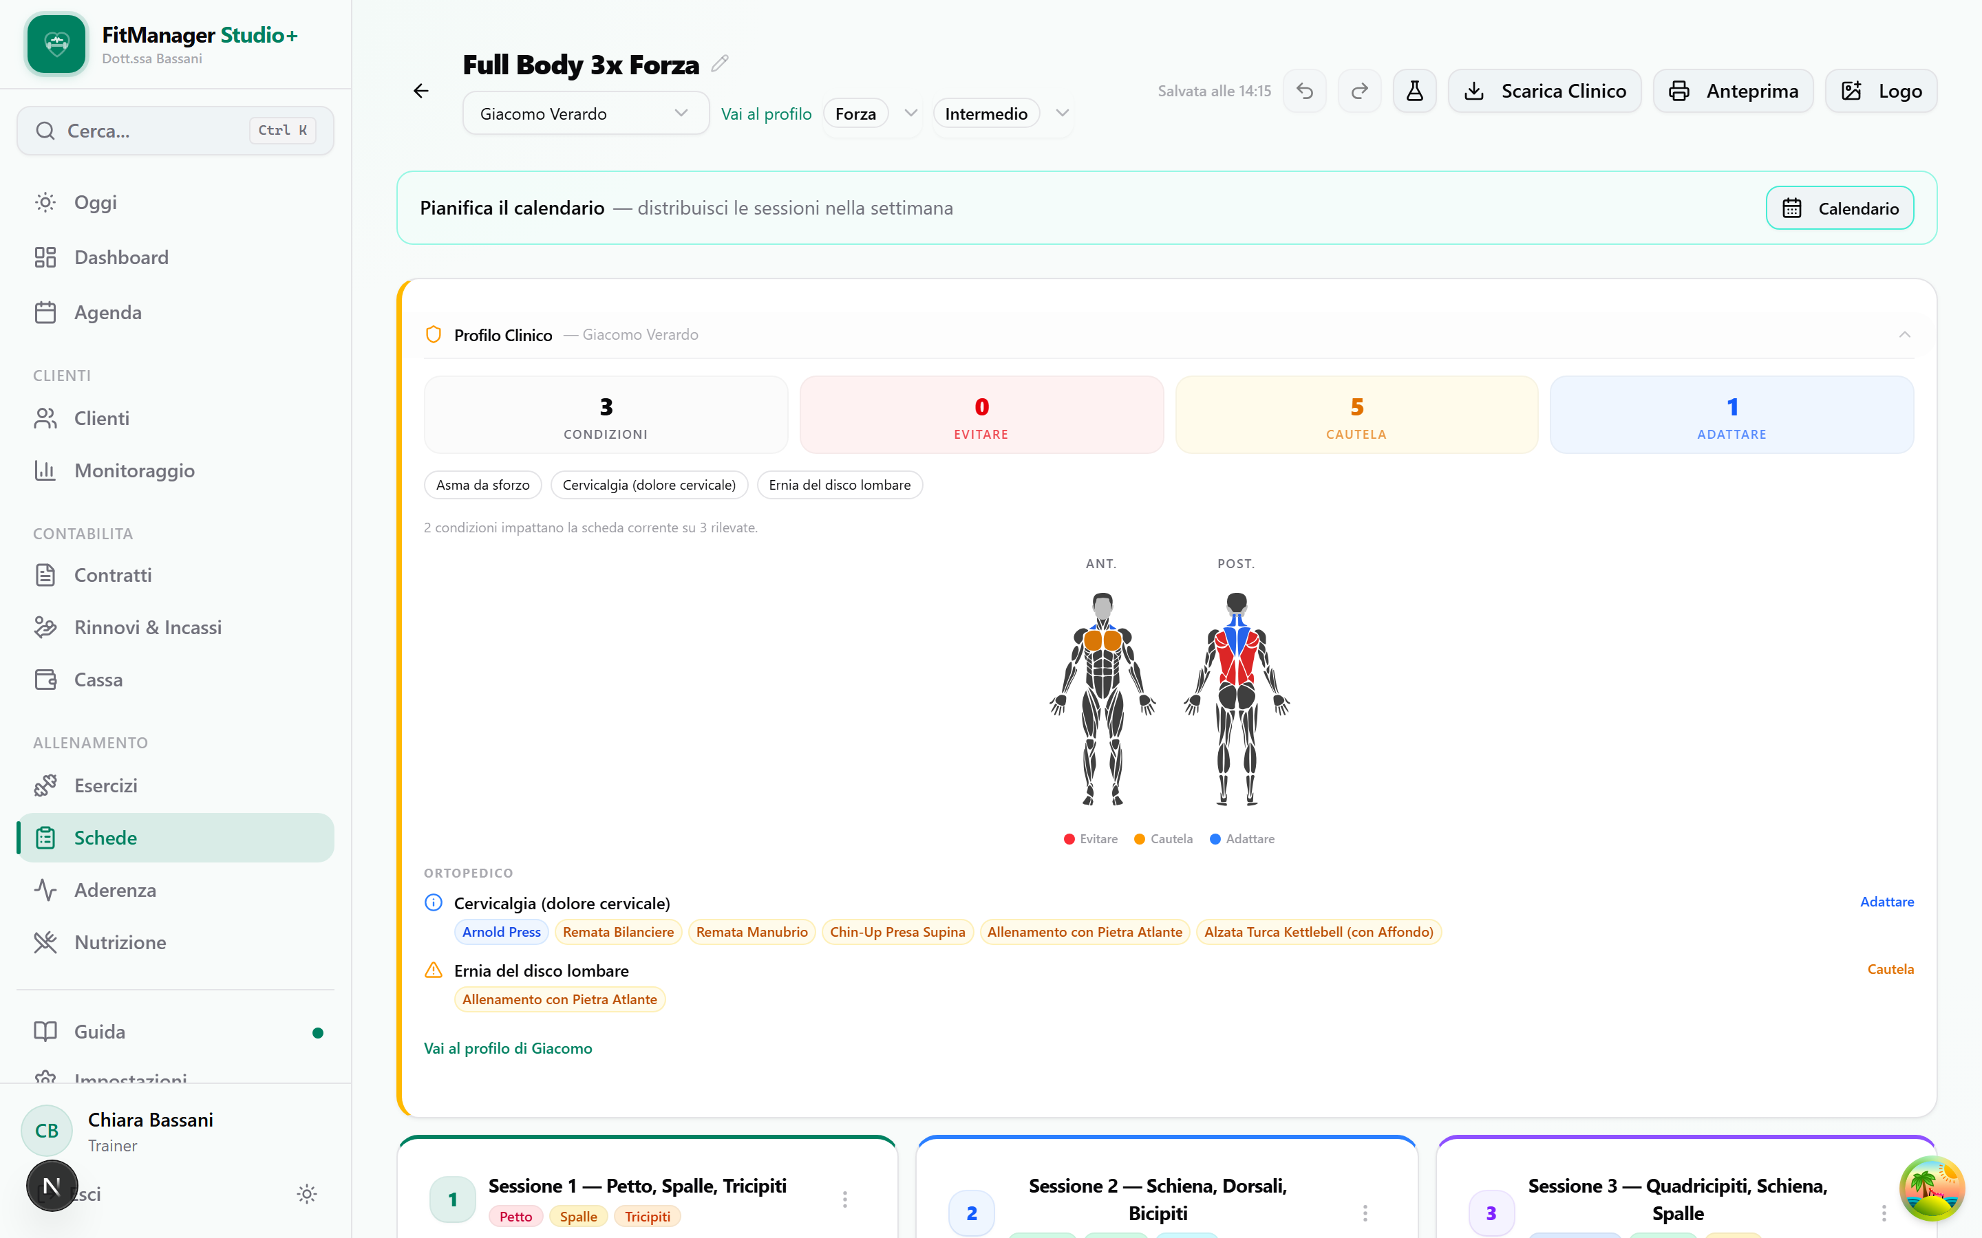
Safety Engine: Quello che Nessuno Ha
47 condizioni cliniche × 434 esercizi. Ogni esercizio valutato in tempo reale contro il profilo del cliente.
Filosofia: INFORMARE, MAI LIMITARE. Il trainer decide sempre. Il sistema informa con dati, non blocca.
5 / 17

Slide 6
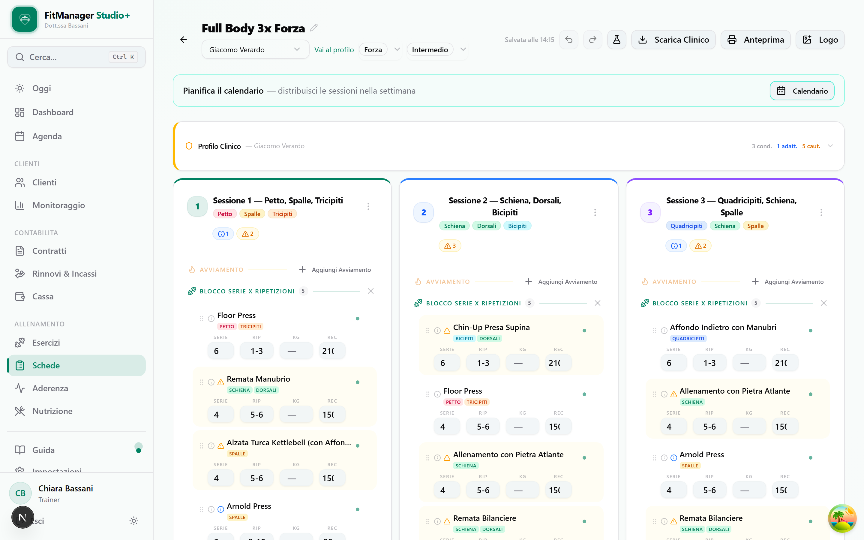
Workout Builder: La Scienza Guida la Scheda
Board Kanban 3 sessioni. Profilo clinico integrato. Safety badge per esercizio. Analisi 4D automatica.
6 / 17

Slide 7
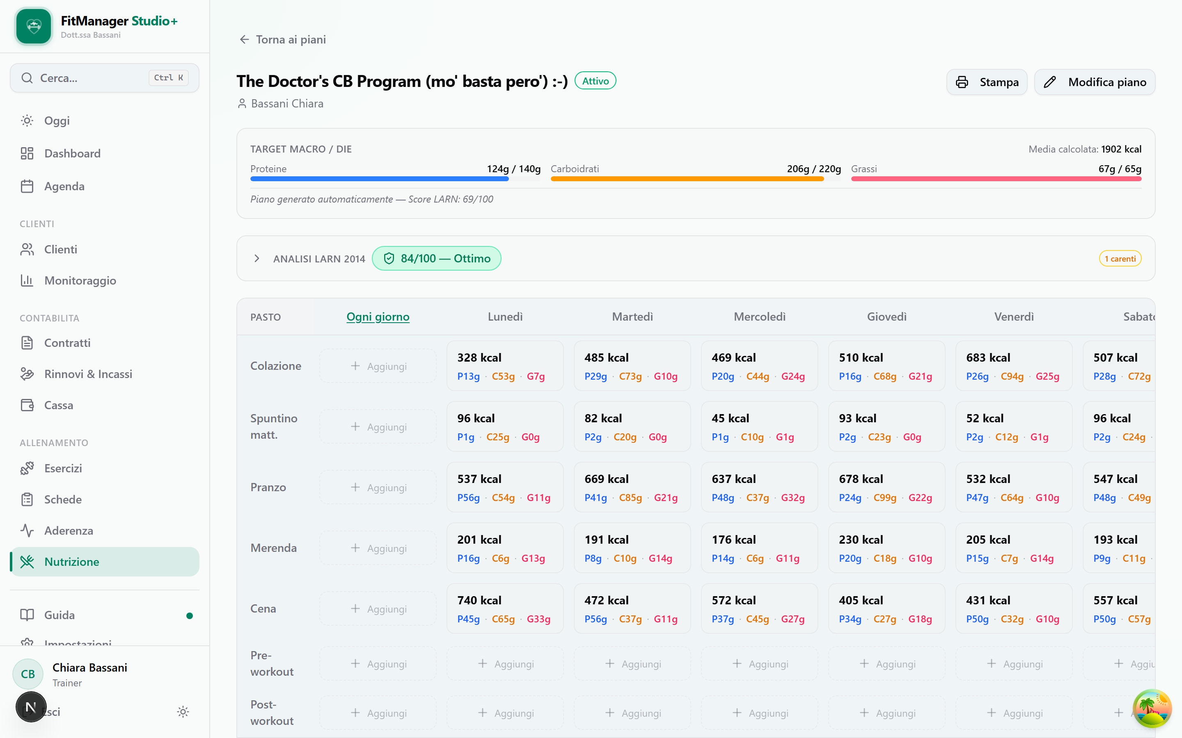
Piano Nutrizionale con Validazione LARN
Griglia 7 giorni × 8 pasti. 226 alimenti CREA. Score LARN 84/100 calcolato su 3 assi scientifici.
7 / 17

Slide 8
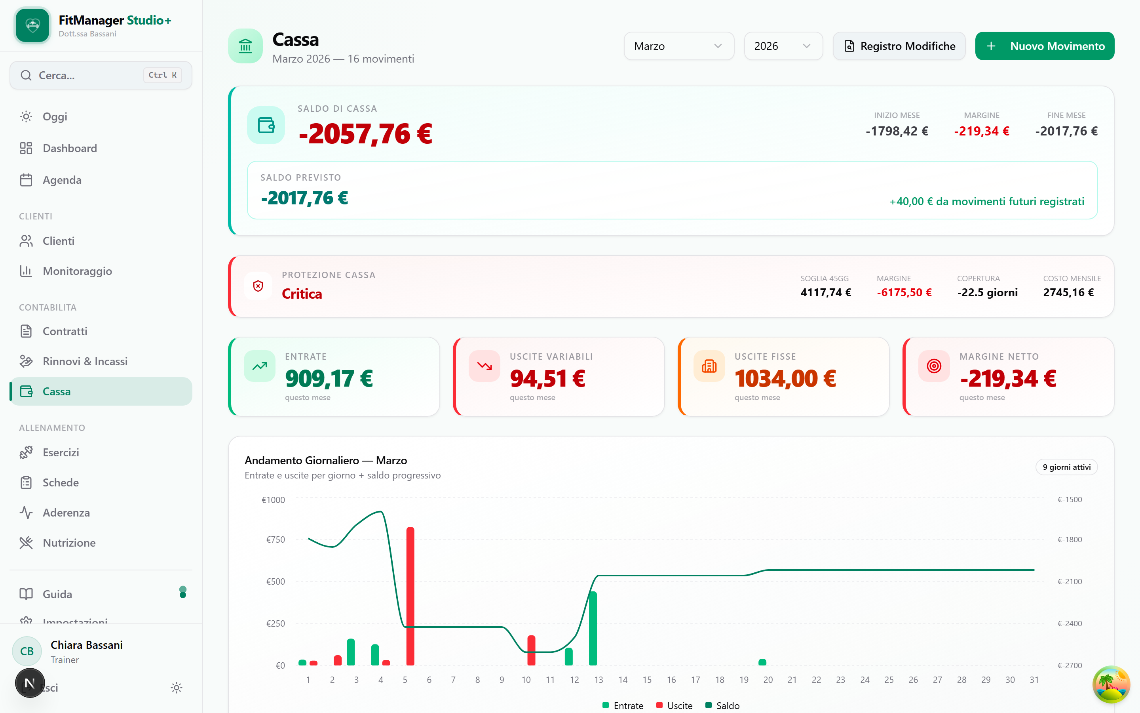
Gestione Finanziaria Completa
Saldo live, entrate/uscite, grafico giornaliero, proiezione, rinnovi con catena storica 1-click.
8 / 17

Slide 9
Il Tempo che Risparmi
Ogni ora liberata e un'ora in piu con i tuoi clienti — o un cliente in piu al mese.
Attivita
Prima
Con FitManager
Come
Anamnesi cliente
20-30 min
5 min
Link self-service: il cliente compila da smartphone
Programmazione scheda
45-60 min
10-15 min
Plan Builder 4 fasi con analisi automatica
Controllo controindicazioni
15-20 min
Istantaneo
Safety Engine: 47 condizioni × 434 esercizi
Gestione pagamenti
30 min/sett
5 min
Pagamento atomico 1-click, scadenze automatiche
Report e misurazioni
20-30 min
2 min
Range normativi OMS/ACSM calcolati in tempo reale
~4-6 ore/settimana risparmiate
= 200+ ore/anno che puoi reinvestire nei tuoi clienti o nella crescita del tuo business.
9 / 17

Slide 10
Il Tuo Lavoro Diventa Visibile
Oggi
Con FitManager
"Mi sento meglio" — feedback soggettivo
Scheda su foglio Excel o app note
Nessun dato su progressi misurabili
Il cliente non vede il tuo metodo
Giustificare la tariffa e una battaglia
Report clinico con range OMS/ACSM
Scheda con analisi 4D e score scientifico
Grafici progressi: peso, composizione, forza
Safety: "Ho verificato le tue condizioni"
Il cliente VEDE il metodo. E paga il metodo.
Non stai vendendo "allenamento". Stai vendendo un metodo scientifico personalizzato.
Quando il cliente vede i dati — grafici, score, analisi biomeccanica, report clinico — percepisce un servizio di livello superiore. E un servizio superiore vale di piu.
10 / 17

Slide 11
La Scienza Sotto il Cofano
5 motori specializzati. Ogni numero ha una fonte. Ogni soglia e verificabile. Nessuna scatola nera.
Training
Science
Safety
Engine
Nutrition
Science
Clinical
Analysis
Smart
Programming
Periodizzazione, volume
MEV/MAV/MRV, analisi
biomeccanica 4D.
47 condizioni × 80 regole.
Ogni esercizio valutato
contro il profilo clinico.
Piano 7gg LARN.
Scoring 3 assi su
226 alimenti CREA.
Range normativi
OMS/ACSM/AHA.
Trend automatici.
Selezione esercizi per
livello, obiettivo e vincoli
biomeccanici 10D.
18
Fonti peer-reviewed
35+
Formule evidence-based
5.600
Righe di logica scientifica
Fonti: Schoenfeld, Israetel (RP), NSCA (Haff & Triplett), Contreras, Helms, Bompa, LARN 2014, CREA 2018, OMS/ACSM/AHA
11 / 17

Slide 12
I Tuoi Dati. Sul Tuo PC. Punto.
Patologie, farmaci, infortuni, dati finanziari: informazioni sensibili che meritano protezione reale, non promesse.
Zero Cloud
GDPR by Design
SQLite locale. Nessun dato lascia il tuo computer.
Nessun server terzo. Mai.
Dati clinici, anamnesi e finanziari protetti nativamente.
Non e un'opzione: e l'architettura.
Backup Atomico
Licenza Offline
Backup 1-click con SHA-256 checksum e integrity check.
Ripristino completo in 30 secondi.
Crittografia RSA 2048. Nessun phone-home.
Funziona anche senza internet. Sempre.
I competitor cloud-based gestiscono i dati dei TUOI clienti sui LORO server. Tu sei responsabile. Loro no.
12 / 17

Slide 13
Confronto Competitivo
 | FitManager | Trainerize | MyPTHub | EvolutionFit
Safety Engine | 47 condizioni | No | No | No
Volume MEV/MAV/MRV | Si | No | No | No
Analisi biomeccanica 4D | Si | No | No | No
Balance Ratios | 5 rapporti | No | No | No
Nutrizione LARN | 226 alimenti | No | Basica | No
Periodizzazione | Evidence-based | No | Basica | No
Dati locali | Si, zero cloud | Cloud only | Cloud only | Cloud only
Italiano nativo | Si | No | No | Tradotto
Prezzo | EUR 149-249 una tantum | EUR 696/anno | EUR 588/anno | EUR 468/anno
Licenza | Perpetua | Abbonamento | Abbonamento | Abbonamento
13 / 17

Slide 14
Il Circolo Virtuoso
1
2
3
4
>
>
>
Risparmi
Tempo
Servizio
Migliore
Qualita
Visibile
Tariffe
Piu Alte
4-6 ore/settimana
liberate
Piu attenzione
per ogni cliente
Report e score:
il cliente vede
Posizionamento
premium
Return on Investment
Aumento tariffa +10-15%
Da EUR 40 a EUR 45-46/sessione grazie alla percezione di servizio clinico-scientifico.
2-3 clienti in piu al mese
Tempo liberato = slot disponibili. La qualita visibile genera passaparola.
ROI in 30-60 giorni
20 clienti × +EUR 5/sessione × 4 sessioni/mese = +EUR 400/mese di fatturato aggiuntivo.
Risparmio vs SaaS: EUR 400-1.300/anno
Investimento unico EUR 149-249 vs abbonamenti da EUR 468-696/anno. Dal secondo anno e tutto margine.
14 / 17

Slide 15
Investimento Unico vs Abbonamento Eterno
FitManager Studio+
Competitor SaaS (media)
EUR 149 - 249
EUR 468 - 696
Una tantum. Per sempre.
All'anno. Ogni anno. Per sempre.
Licenza perpetua, nessun canone
Tutti i motori scientifici inclusi
Zero costi cloud (dati locali)
Aggiornamenti opzionali EUR 49/anno
ROI dal primo mese
Abbonamento mensile obbligatorio
Dati persi se smetti di pagare
Zero motori scientifici
In 3 anni: EUR 1.400 - 2.100 spesi
E non hai ancora niente di tuo
Il confronto reale
Un PT che guadagna EUR 20-33K/anno risparmia EUR 400-1.300/anno scegliendo FitManager.
E ottiene motori scientifici che nessun competitor offre a nessun prezzo.
15 / 17

Slide 16
Roadmap Prodotto
v1.0
Q1 2026
CRM completo + Training Science Engine + Safety Engine + Workout Builder
+ Cassa + Rinnovi + Installer Windows + Licenza RSA
LIVE
v1.5
Q2 2026
Nutrizione completa (piano 7gg + scoring LARN) + Export PDF clinico
+ Dashboard analytics avanzate
NEXT
v2.0
Q3 2026
AI Coach locale (Ollama, zero cloud) + Programmazione automatica smart
+ Assistente NLP integrato
PLANNED
v3.0
2027
App mobile companion (offline-first) + Sync opzionale P2P (no cloud)
+ Multi-operatore per palestre
VISION
16 / 17

Slide 17
Il tuo studio.
I tuoi dati.
La tua scienza.
FitManager Studio+
Richiedi una demo gratuita
info@fitmanager.studio
Privacy-First | Offline | Scientifico | Italiano | Tuo per sempre
17 / 17

